Slide 1
មូលហេតុអ្វីបានជាយើងត្រូវសិក្សាជំនាញ ពត៌មានវិទ្យា?
សំរាប់បច្ចុប្បន្ន តើមុខជំនាញនេះជាមុខជំនាញដូចម្តេចដែរ?

Slide 2
ជីវប្រវត្តិរបស់ខ្ញុំ
២០១០ - ២០១៣ សិស្សនៅវិទ្យាល័យព្រះបាទសុរាម្រឹត ខេត្តកំពង់ឆ្នាំង
២០១៣ - ២០១៧
និស្សិតផ្នែកវិទ្យាសាស្រ្តកុំព្យូទ័រនៅសាកលវិទ្យាល័យ ភូមិន្ទភ្នំពេញ
២០១៥ - ២០១៦ 3D Designer នៅក្រុមហ៊ុន DWK
២០១៦ - ២០១៧ សិក្សាវគ្គបណ្តុះបណ្ដាលនៅ Korea Software HRD Center
បច្ចុប្បន្ន ជា Programmer ផ្នែកអភិវឌ្ឍន៍ប្រព័ន្ធ (System Developer)

Slide 3
ហេតុអ្វីបានជាខ្ញុំជ្រើសរើស ពត៌មានវិទ្យា?

Slide 4

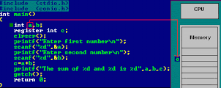
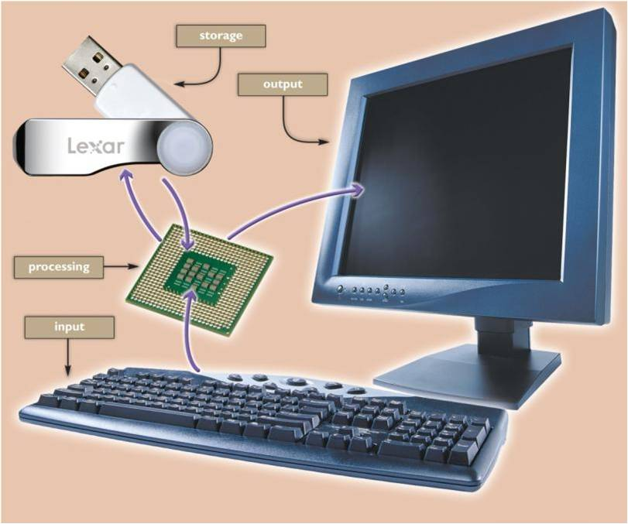
អ្វីដែលខ្ញុំបានសិក្សា
Year I
តក្កវិទ្យា
Logical Reasoning
Algorithms & Flowchart
C programming language
Fundamental Computer Concepts

Slide 5
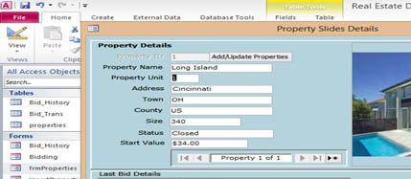
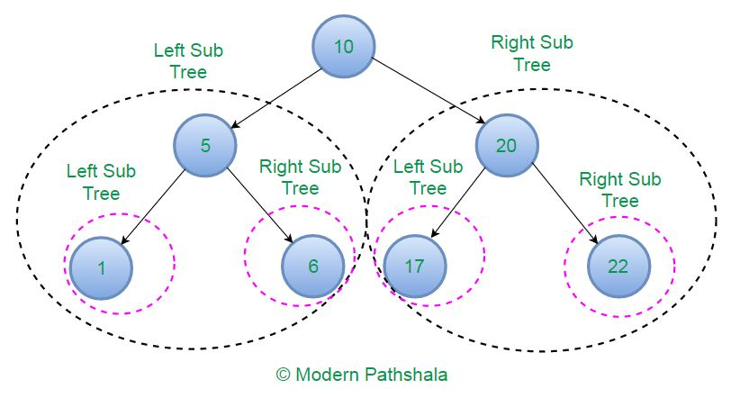
អ្វីដែលខ្ញុំបានសិក្សា
Year II
C++ programming language
Microsoft Access Database
Data Structure and Algorithms

Slide 6

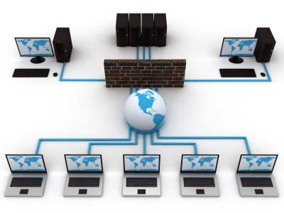
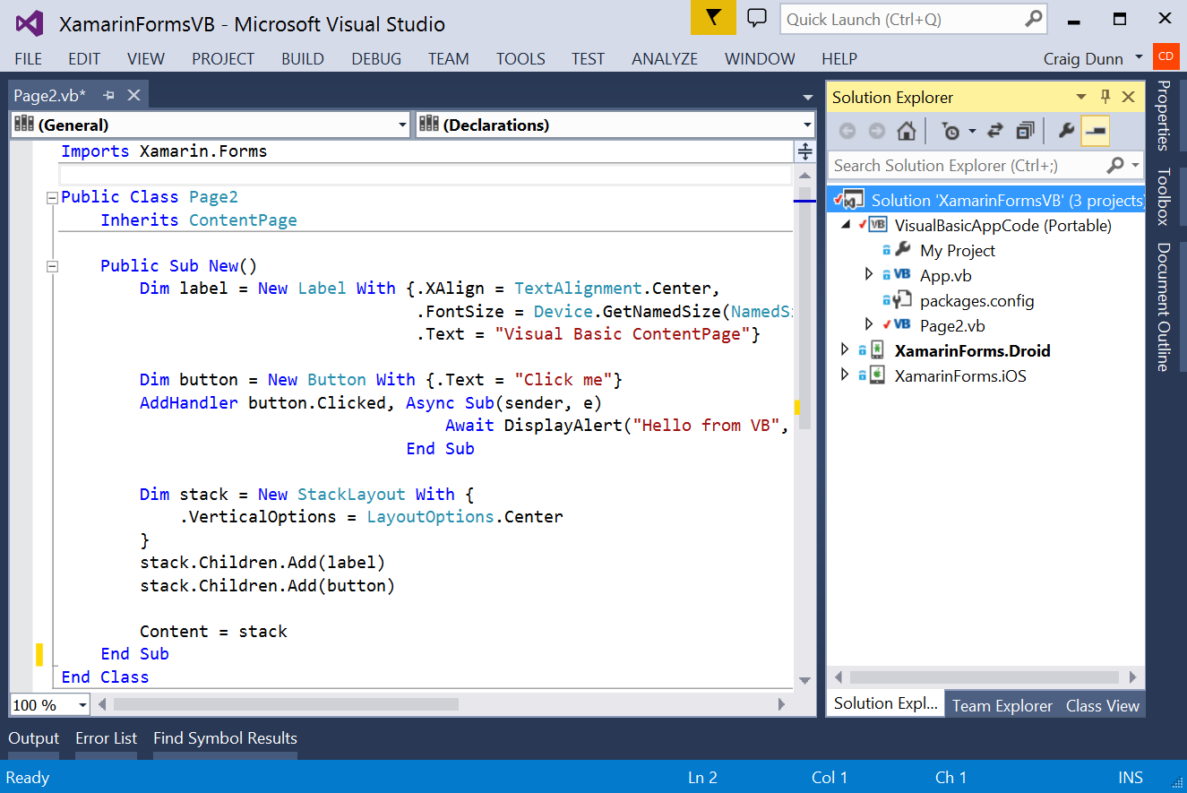
អ្វីដែលខ្ញុំបានសិក្សា
Year III
Java programming language
Computer Network
Microsoft VB.NET

Slide 7



អ្វីដែលខ្ញុំបានសិក្សា
Year IV
Web Application Programming
Linux Administrator
Software Engineering

Slide 8
Website and Web Applications

Slide 9
ចំនុចដែលគួរអោយចាប់អារម្មណ៍ក្នុងអាជីព

Slide 10
ផលលំបាកដែលអាចកើតមានកំឡុងពេលសិក្សា

Slide 11
Demo

Slide 12
ហេតុអ្វីត្រូវរៀនពត៌មានវិទ្យា

Slide 13
ប្រភពផ្សេងៗ៖

